Slide 1
Problematika státního vlastnictví farmářské půdy
Adéla Boráňová
Alena Chrápavá
Sociální problémy Číny

Slide 2
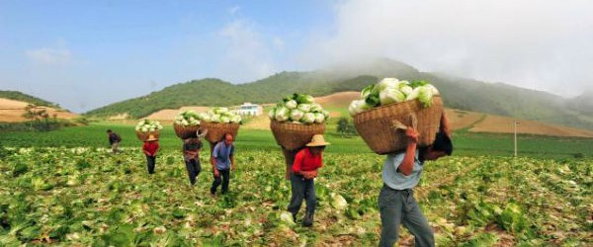
Potřeba reformy → větší produktivita
Pod vládou komunismu farmář vlastní produkty, ale ne půdu
Kolektivní vlastnictví půdy státem – zemědělci mají zaručeno užívání půdy po 30 let
680 miliónů farmářů v Číně
  Nemají půdu = nemají záruku pro získání půjčky

Slide 3
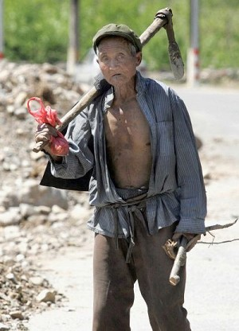
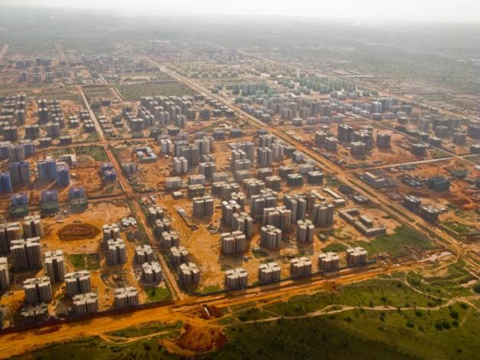
20 % světové populace, ale jen 7 % orné půdy
Půda je prodávána developerům = výhodnější než zemědělství
Strach lidí z reforem (minulost)
  50. léta smrt více než 20 milionů (hladomor)

Slide 4
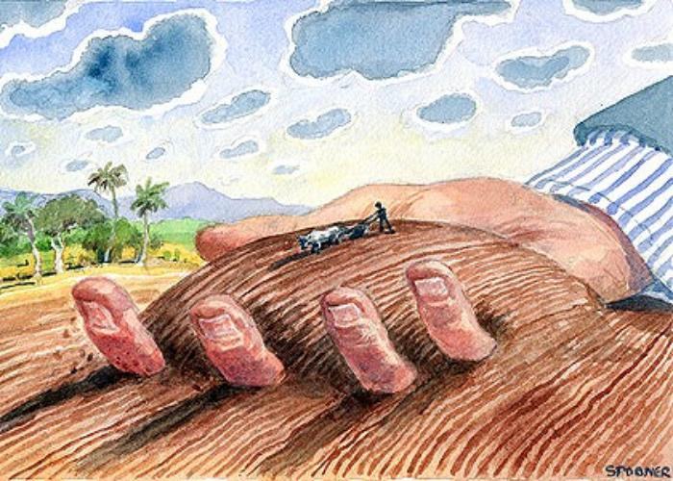
„Půda pro rolníky“
Korupce úředníků
Incidenty mezi rolníky a státem
Prodávání pozemků bez dokumentů městským obyvatelům
Strach vlády z vystěhování nájemníků z neautorizovaných pozemků

Slide 5
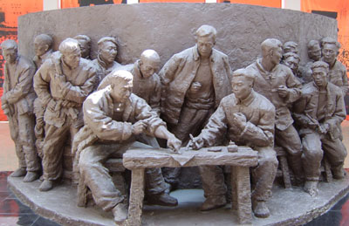
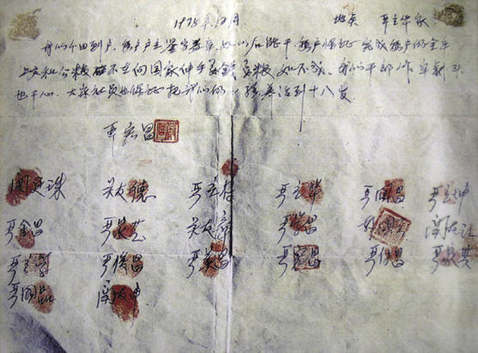
Vesnice Xiaogang, Anhui
1978 - vesnice bývá sužována přírodními katastrofami
Rozhodnutí místních pro tajnou smlouvu o rozdělení půdy
Vzor pro další vesnice
1980 - vláda se rozhodla pro dlouhodobé půjčky farmářům – domácnosti se stala základní jednotkou agrikultury

Slide 6
Zdroje
http://www.irishtimes.com/business/economy/world/china-must-rethink-land-ownership-if-it-is-to-feed-its-people-1.535779
http://www.jstor.org/discover/10.2307/3694126?uid=3737856&uid=2&uid=4&sid=21101974269921
http://www.chinadaily.com.cn/bizchina/2012-08/06/content_15646171.htm
http://www.bjreview.cn/EN/En-2005/05-40-e/china-3.htm
http://www.economist.com/node/10696084
http://www.china.org.cn/business/2012-08/06/content_26140674.htm
http://www.irucz.ru/cz/zpravy/1-/116-sns/11600-/-/313-zemedelstvi/13198-zmeni-se-v-cine-podminky-highlight-dru%C5%BEstevn/

